Slide 1
EUROPA.-LA VUELTA AL MUNDO EN 885 JARDINES.-
JARDINES REMARCABLES DE FRANCIA.-E
Selección de textos y fotografías por
JOSE ELIAS BONELLS

Slide 2
La Bambouseraie
El Bambouseraie de Prafrance (34 hectáreas, 84 hectáreas) es una organización privada jardín botánico especializado en bambú , que se encuentra en Générargues , cerca de Anduze , Gard , Languedoc-Roussillon , Francia.
El jardín cuenta con una de las colecciones mas antiguas de bambues de Europa , establecida en 1856 por Eugène Mazel botánico amateur (1828 a 1890), que había hecho su fortuna en el comercio de especias, y que continuó la construcción de la colección hasta que se encontró con problemas financieros en 1890 .

Slide 3
Aunque el jardín posteriormente cambió varias veces de propiedad, no ha dejado de ser un escaparate de bambú, y en la actualidad contiene cerca de 300 de bambú especies y variedades , así como de otras plantaciones de arbustos y árboles asiática, Gingko biloba , sequoias , Trachycarpus fortunei , una réplica de un pueblo, y unos 5 km de canales de agua.

Slide 4
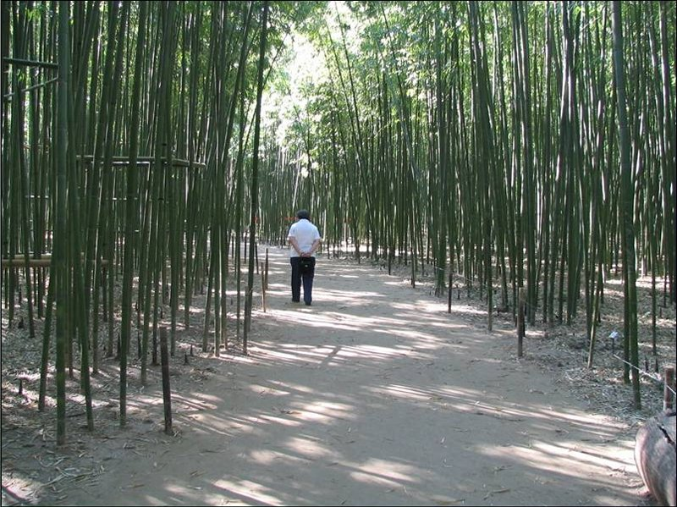
Notes:
Bambouseraie Pra France

Slide 5
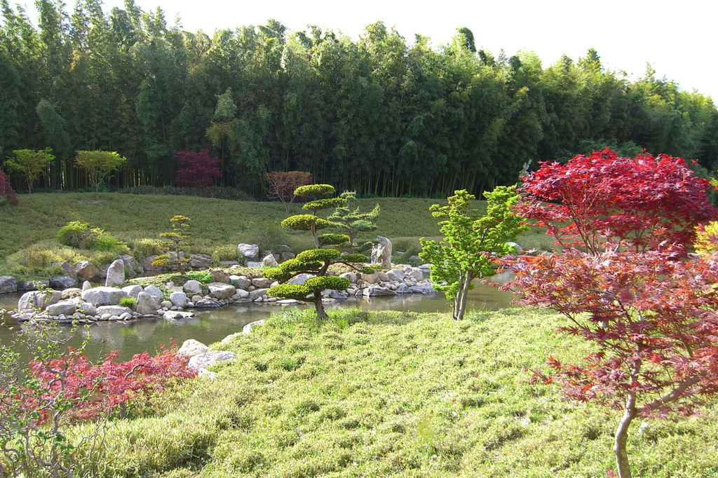
Notes:
Bambouseraie

Slide 6
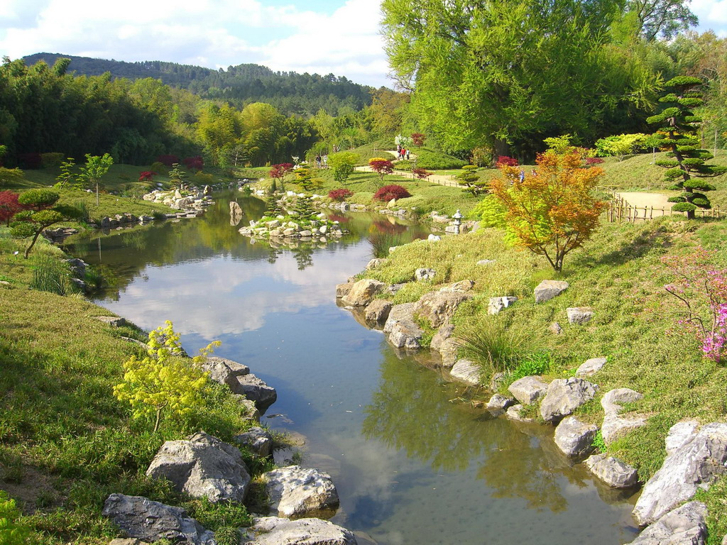
Notes:
Bambouseraie

Slide 7
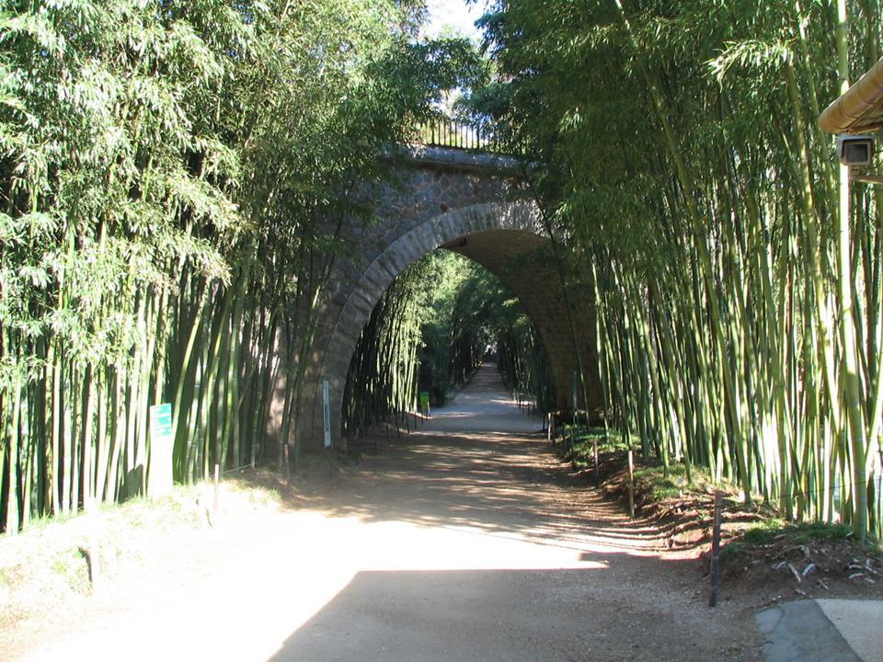
Notes:
Bambouseraie

Slide 8
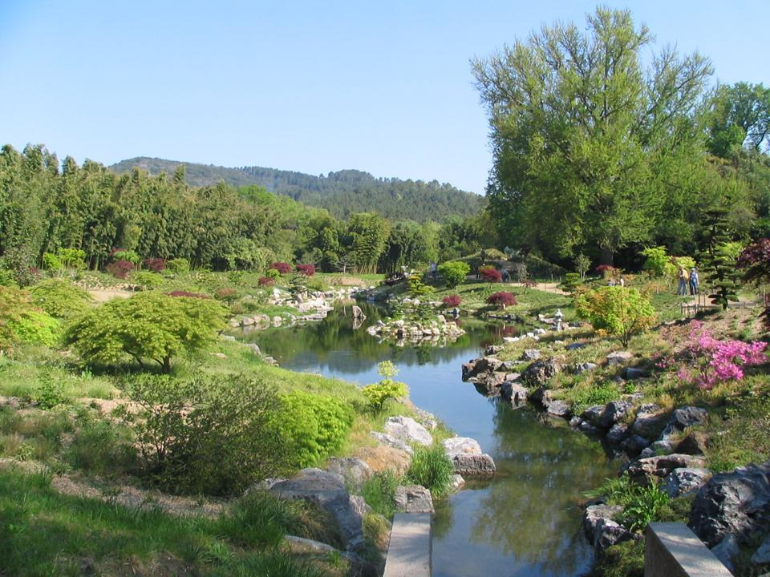
Notes:
Bambouseraie

Slide 9
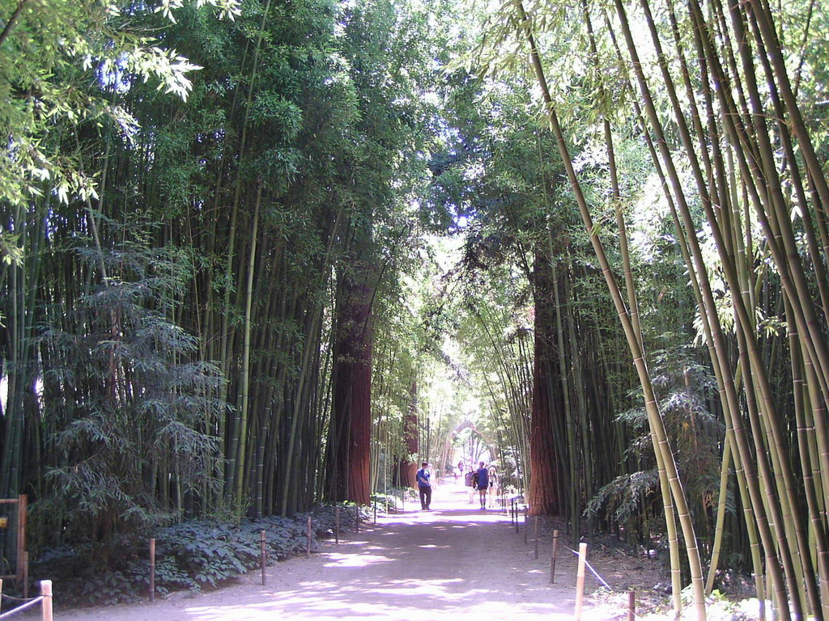
Notes:
Bambouseraie

Slide 10
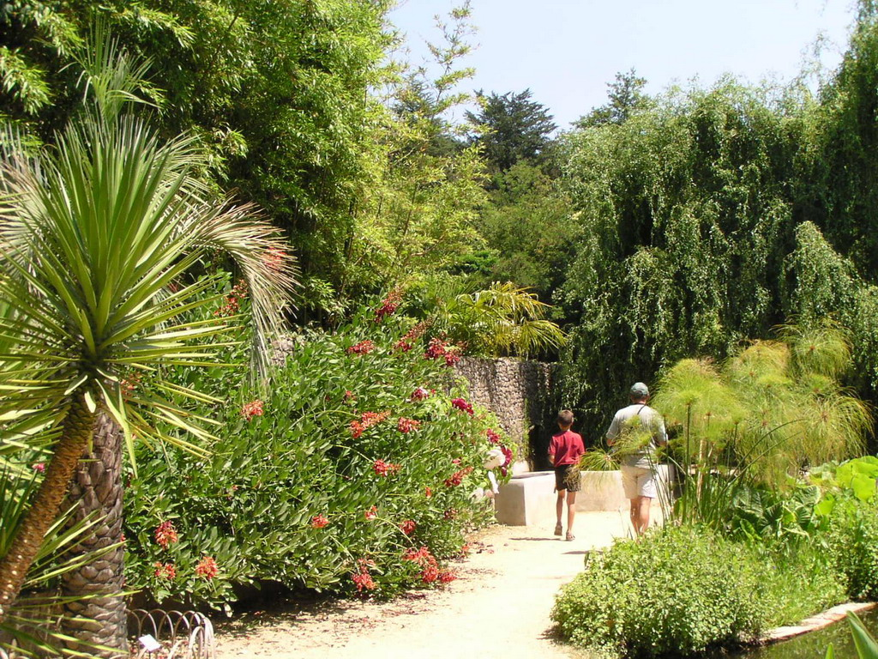
Notes:
Bambouseraie

Slide 11
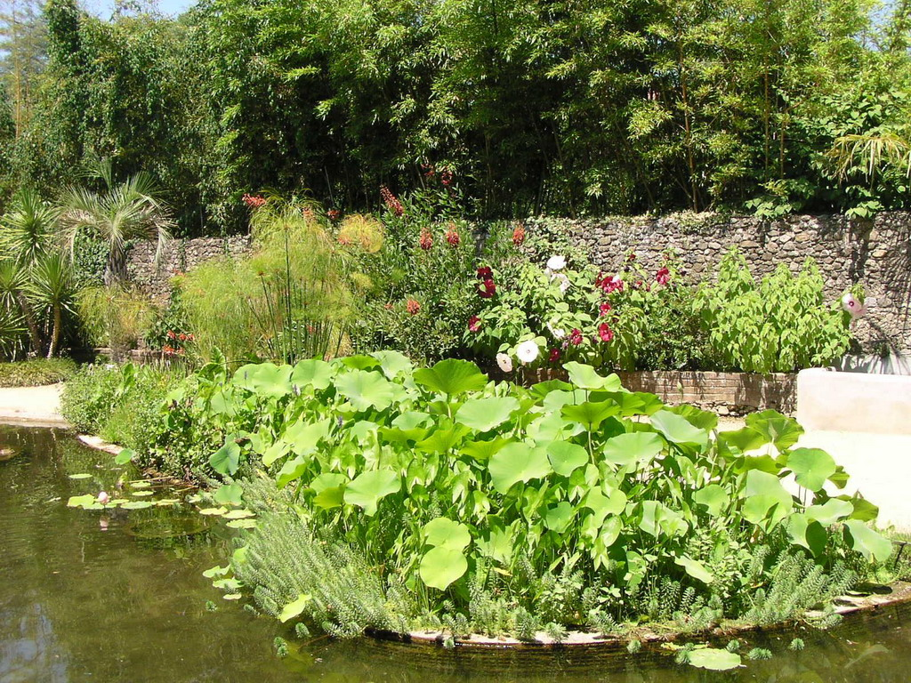
Notes:
Bambouseraie

Slide 12
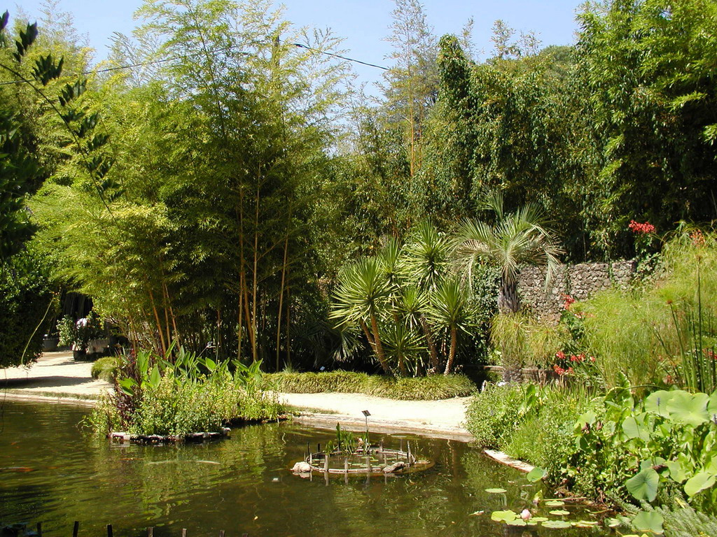
Notes:
Bambouseraie

Slide 13
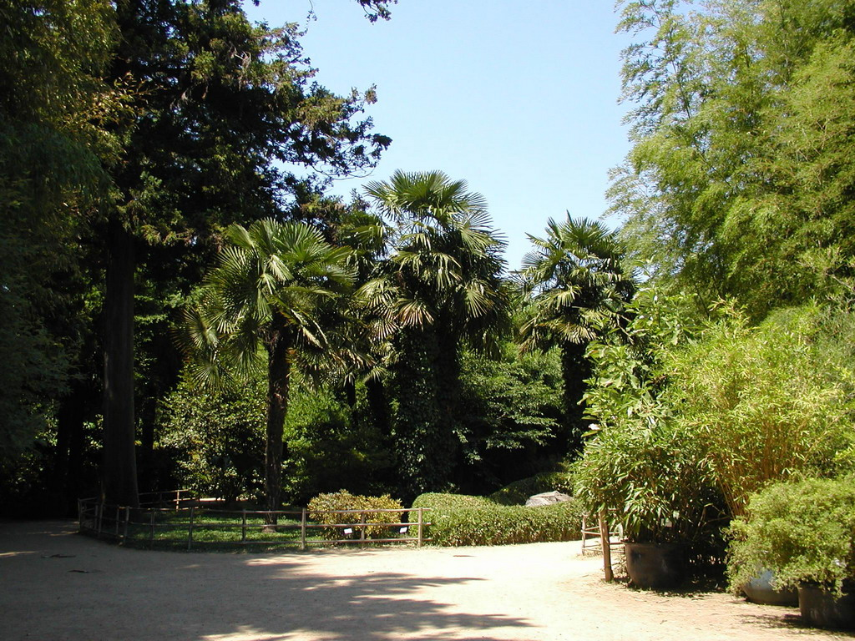
Notes:
Bambouseraie

Slide 14
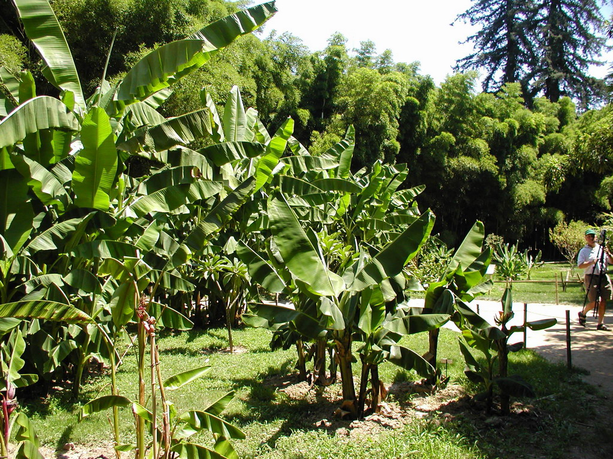
Notes:
Bambouseraie

Slide 15
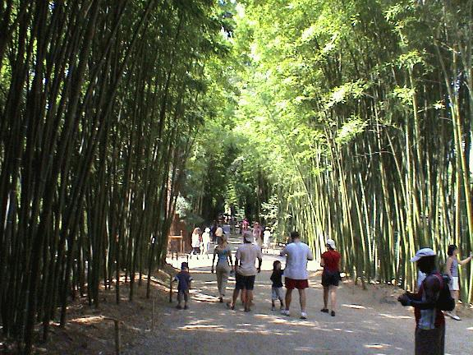
Notes:
Bambouseraie

Slide 16
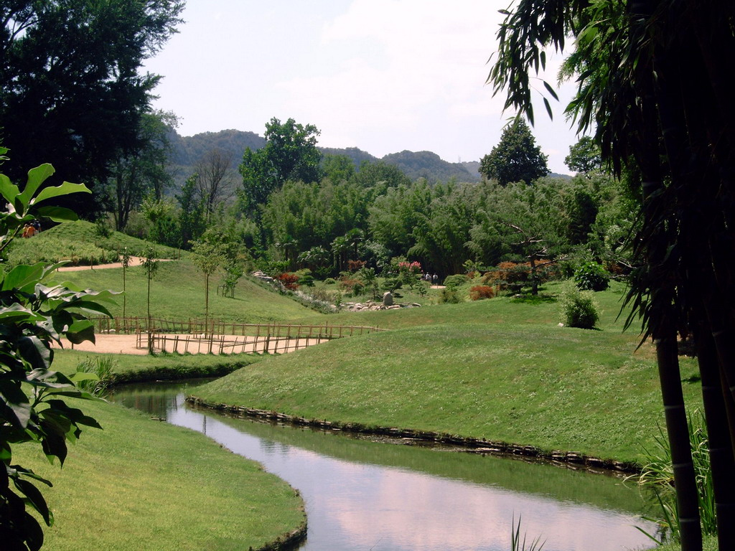
Notes:
Bambouseraie

Slide 17
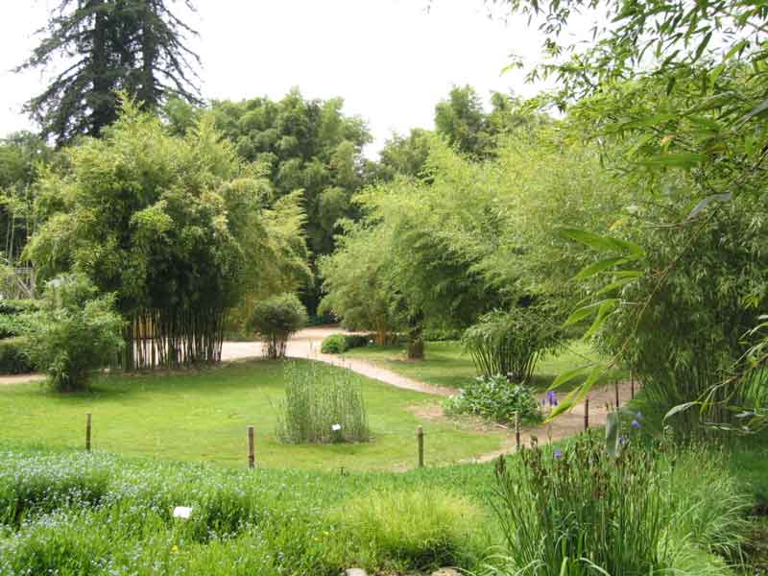
Notes:
Bambouseraie

Slide 18
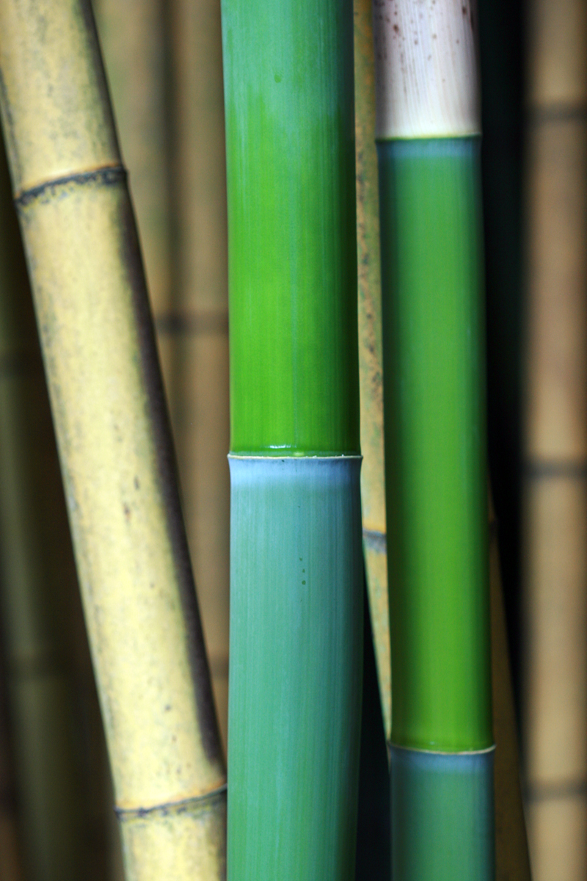
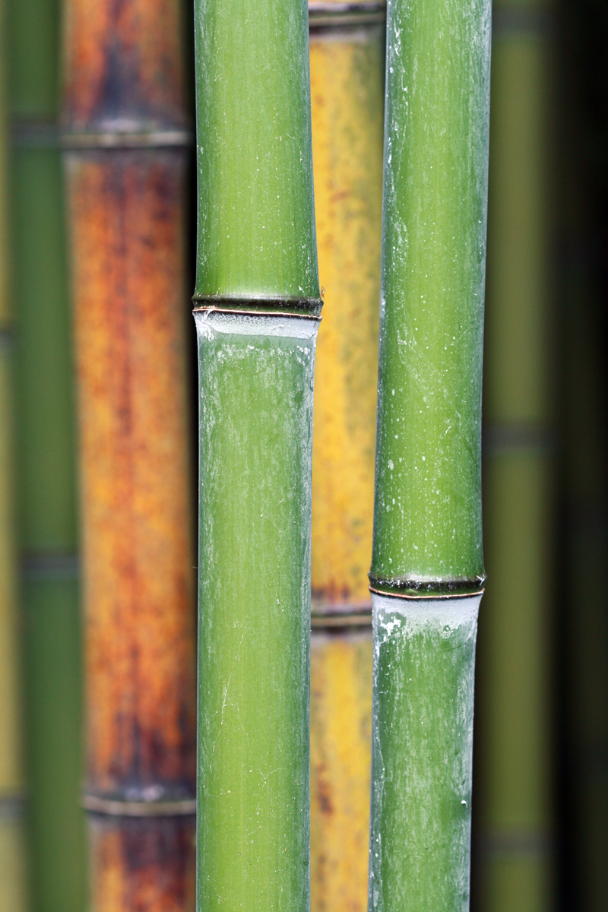
Notes:
Bambouseraie

Slide 19
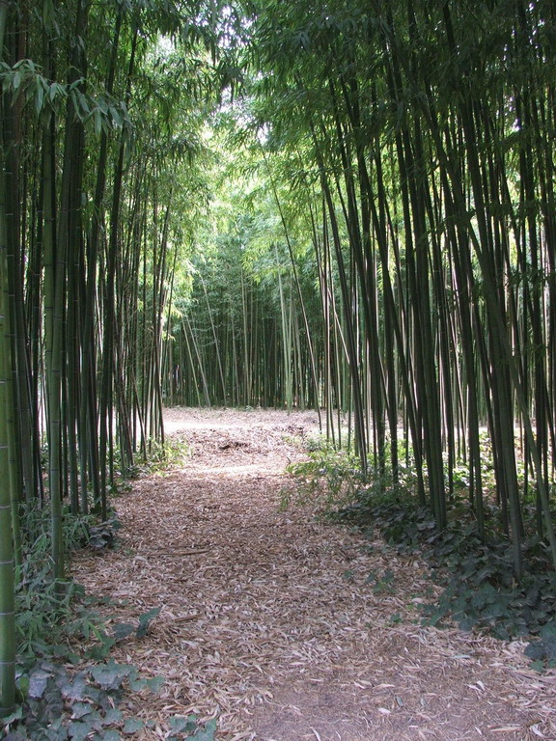
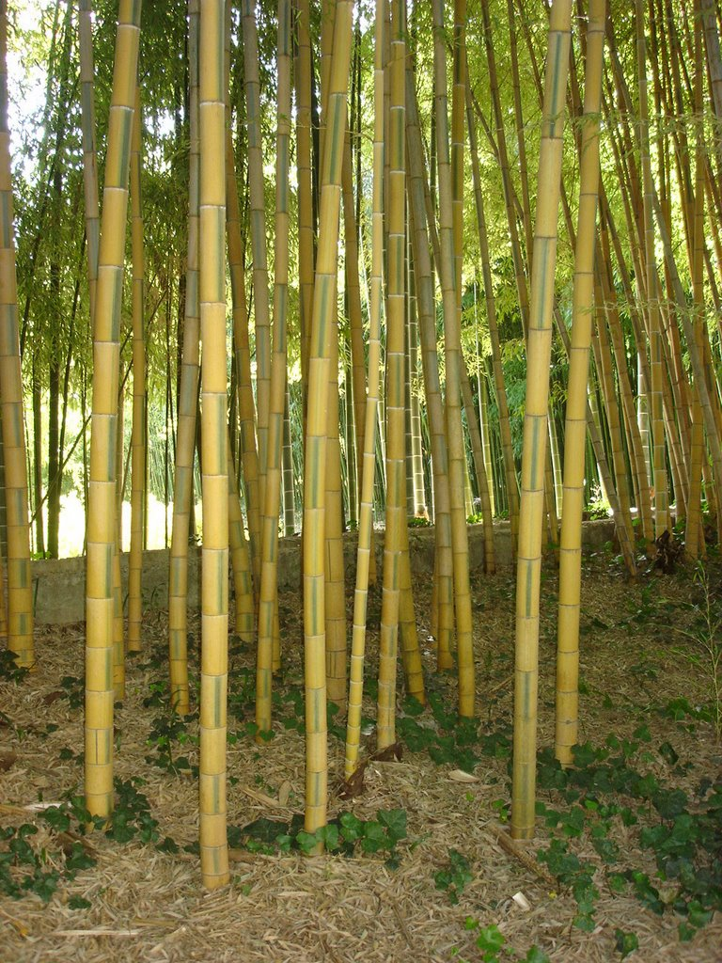
Notes:
Bambouseraie

Slide 20
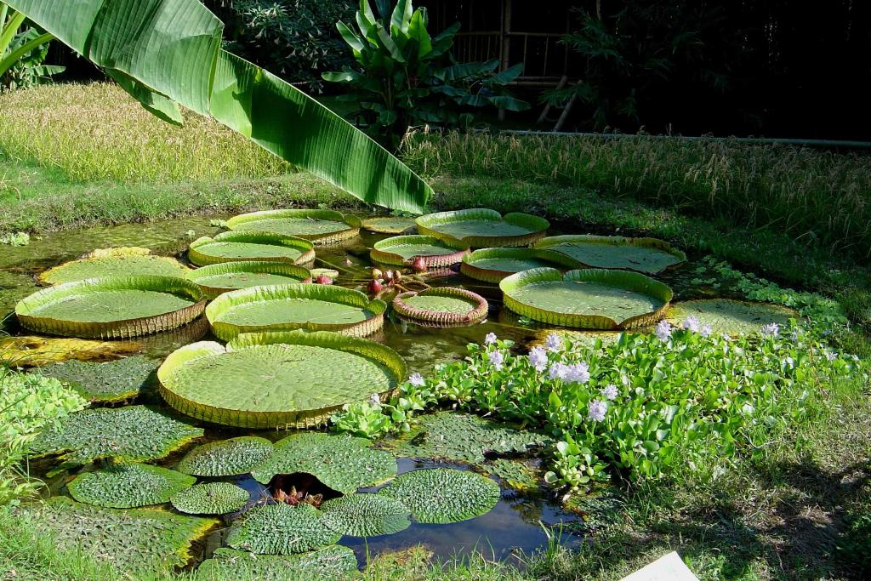
Notes:
Bambouseraie

Slide 21
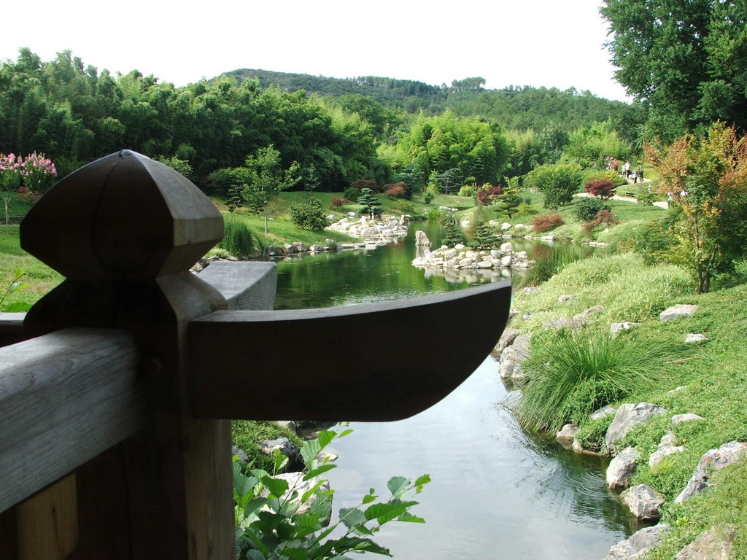
Notes:
Bambouseraie

Slide 22
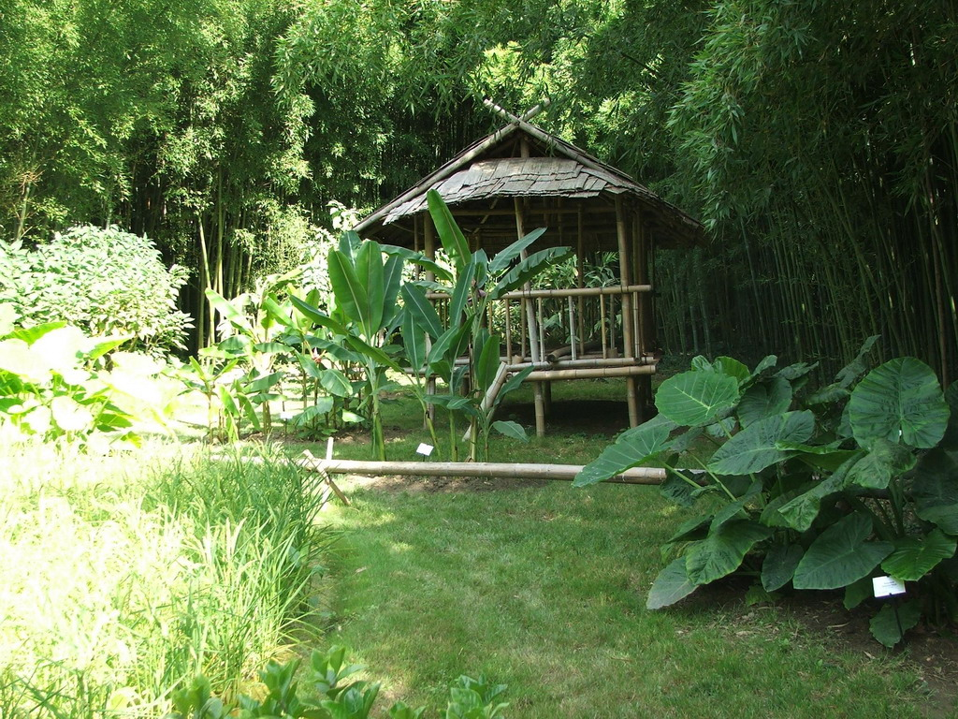
Notes:
Bambouseraie

Slide 23
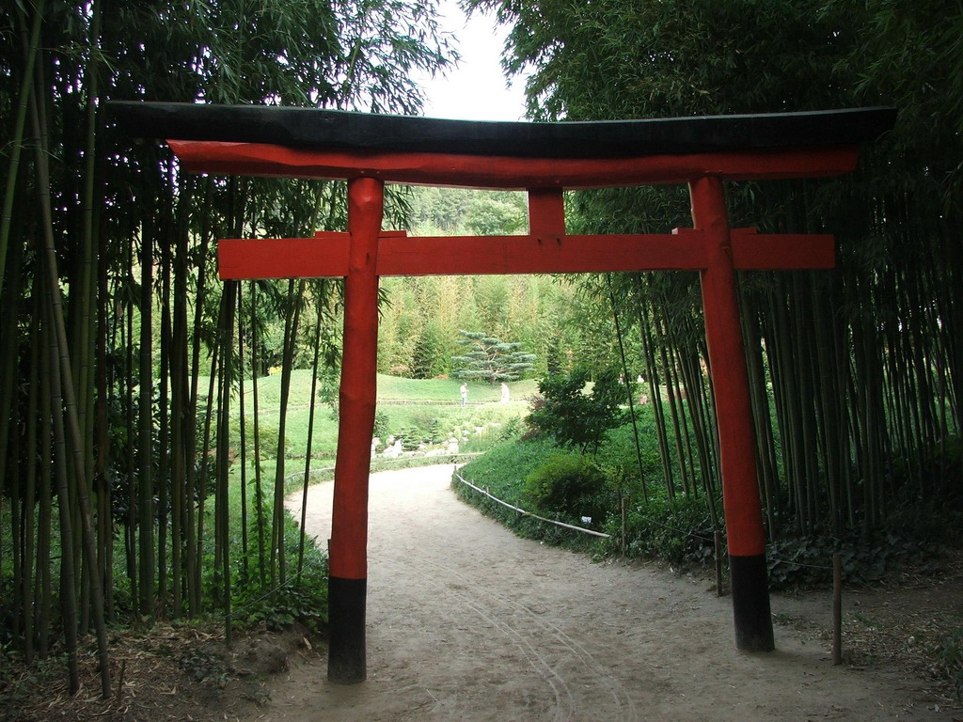
Notes:
Bambouseraie

Slide 24
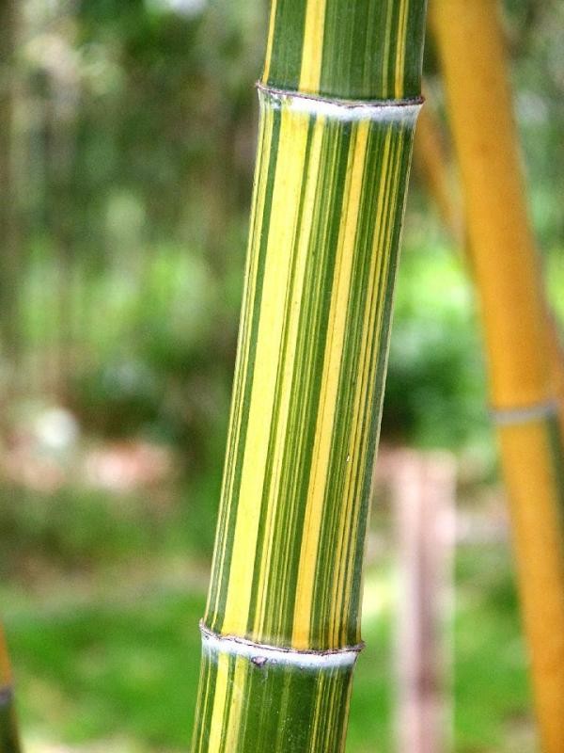
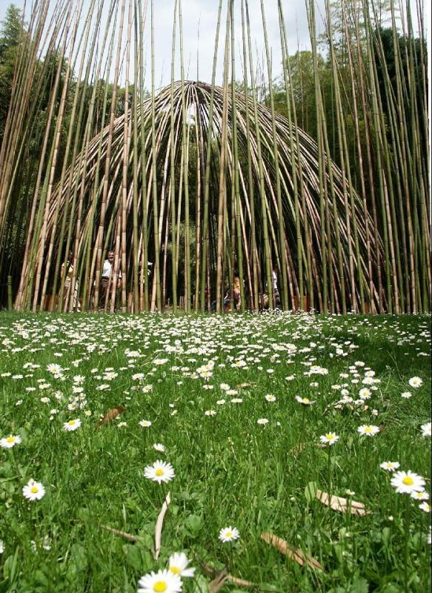
Notes:
Bambouseraie

Slide 25
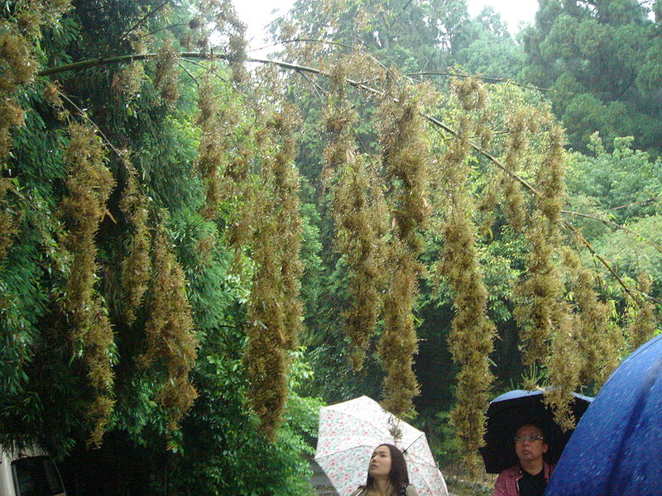
Notes:
Bambouseraie.-Floracion

Slide 26
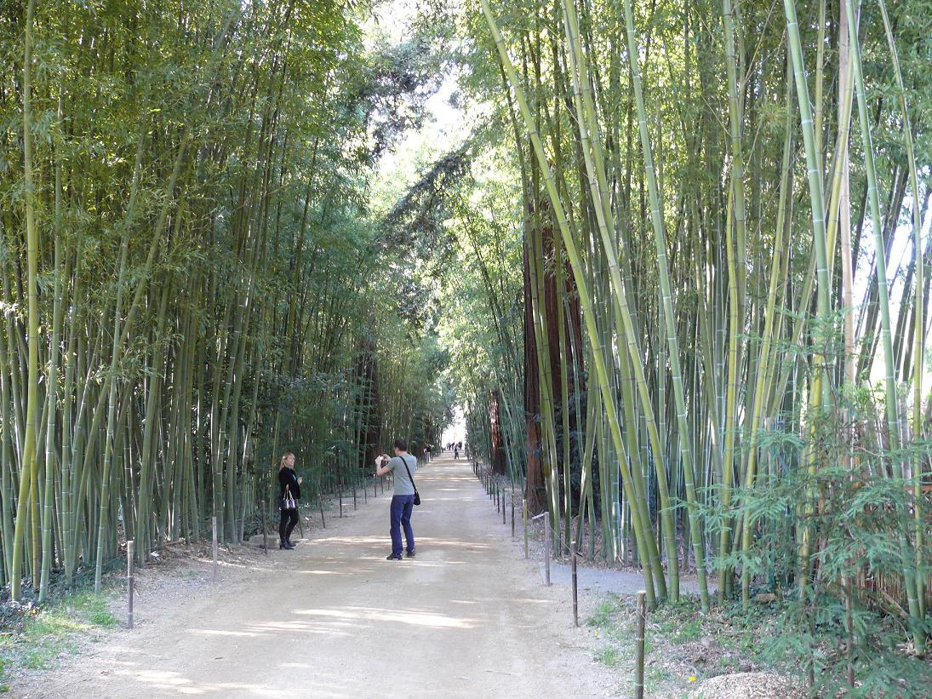
Notes:
La Bambouseraie

Slide 27
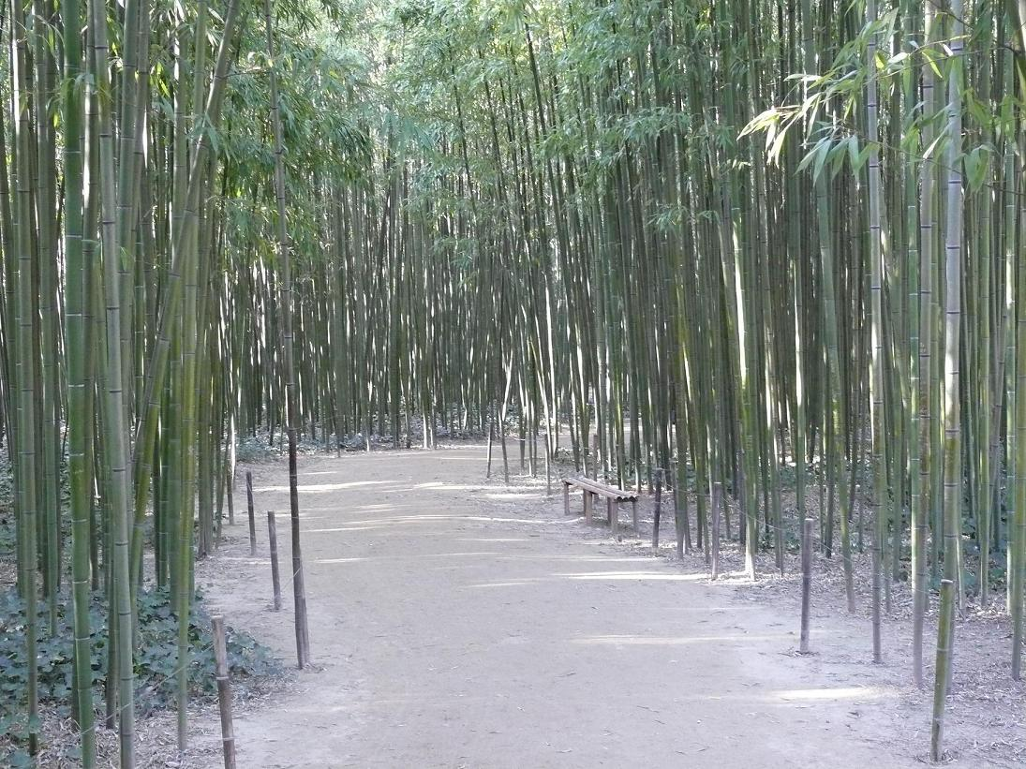
Notes:
La Bambouseraie

Slide 28
Castel Sainte Claire .-Hyeres
El Castillo se construyó después de 1849 en el neo-románico Voutier por Olivier (1.796-1.877), y el arqueólogo marino, inventor de la Venus de Milo.
Desde 1927 hasta 1937 fue habitada por el novelista estadounidense Edith Wharton.
Tomado por la ciudad en 1957, alberga las oficinas desde 1989 el Parque Nacional de Port-Cros .
La historia del jardín es poco conocida...

Slide 29
Situado al Noroeste de la ciudad vieja en la ladera de la colina del castillo, cerca de la iglesia, es un jardín en terrazas con una superficie de 6500 m2 con unas vistas impresionantes de la ciudad, su sitio y la tumba del coronel Voutier se encuentra en la parte superior, cerca de una torre de vigilancia.
La riqueza botánica es importante entre las colecciones hay la salvia, Opuntia, el lantanas (20 taxones), la yuca, el sabio

Slide 30
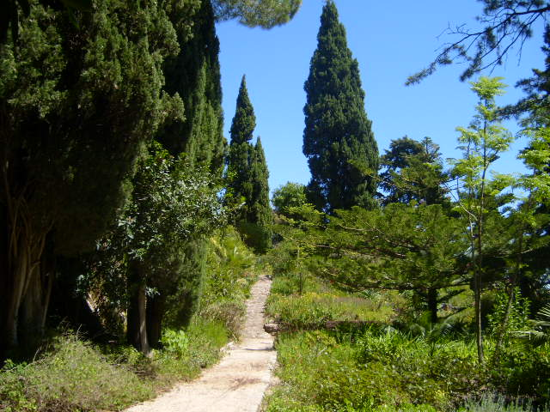

Slide 31
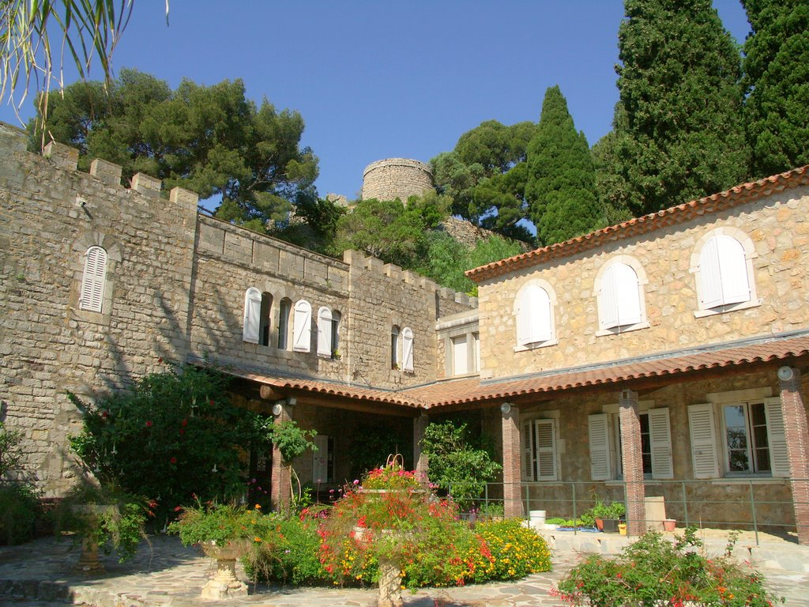
Notes:
Castel Sainte Claire

Slide 32
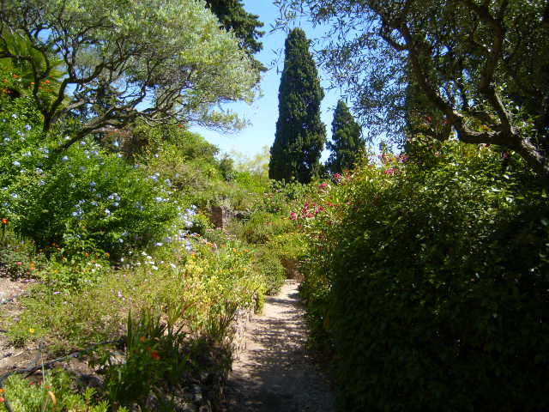
Notes:
Castel Sainte Claire.-Hyeres

Slide 33
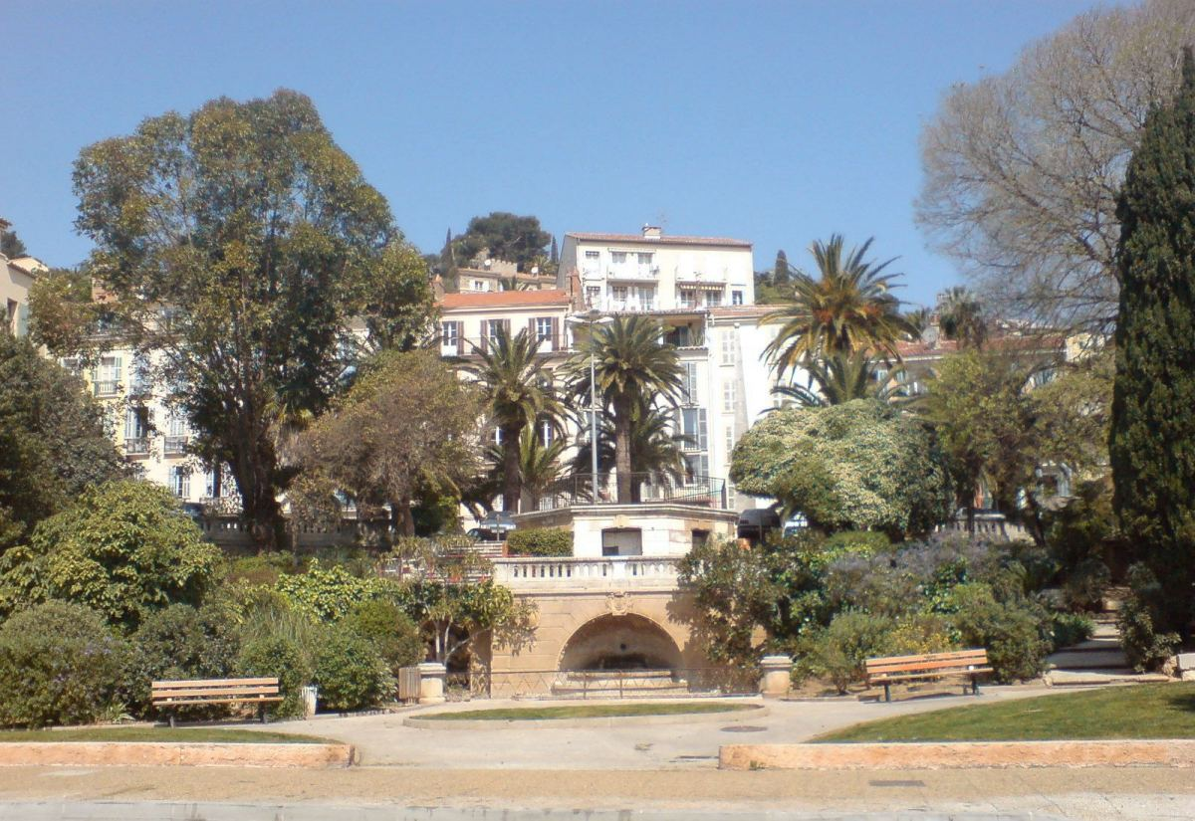
Notes:
Jardins Saite Claire

Slide 34
Chateau d´Hautefort
El Château d'Hautefort es un castillo francés y jardines ubicados en la ciudad de Hautefort en la Dordoña Departamento de France.
The castillo fue reconstruido en el sigloXVII, y adornado con un jardín a la francesa .
En 1853, el arquitecto del paisaje, el conde de Choulot, rehízo los jardines, la adición de un jardín de paisaje, jardines de flores geométricas, topiario jardines imitando las bóvedas del palacio, y un largo túnel de vegetación.
Junto a los jardines hay una colina con un jardín a la italiana con senderos sombreados.

Slide 35
Arboles notables en el parque incluyen una Magnolia grandiflora y un cedro del Líbano .
Los jardines son enumerados por la Comisión de Parques y Jardines del Ministerio de Cultura de Francia como uno de los jardines más notables de Francia.

Slide 36
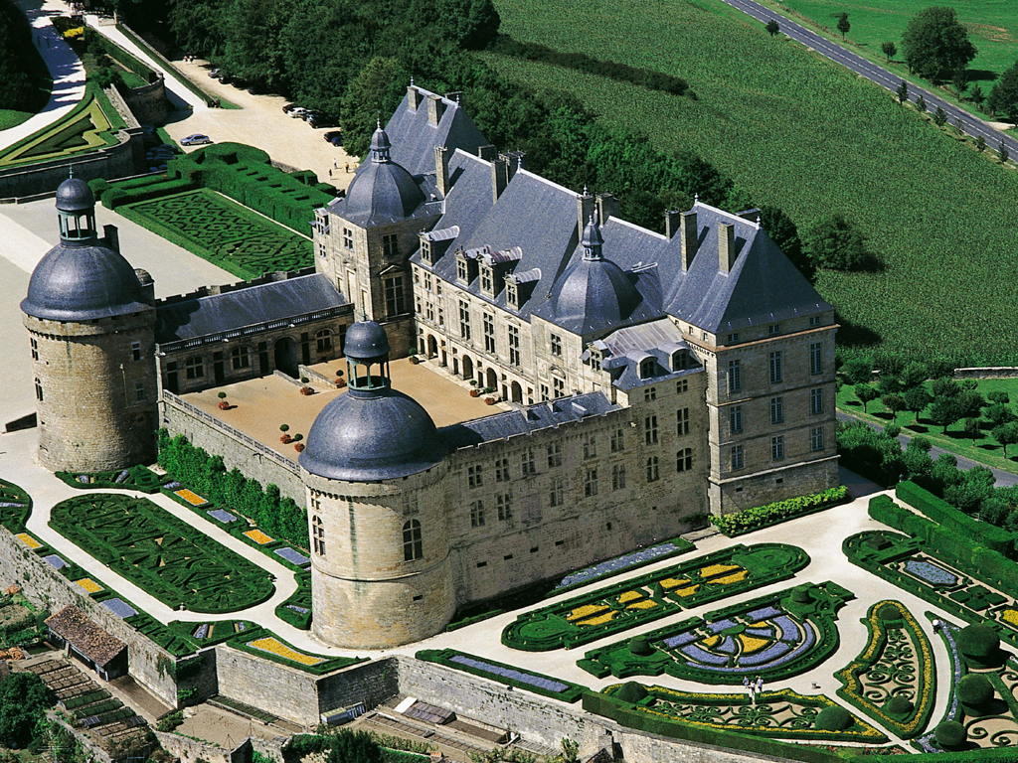
Notes:
Chateau Hautefort

Slide 37
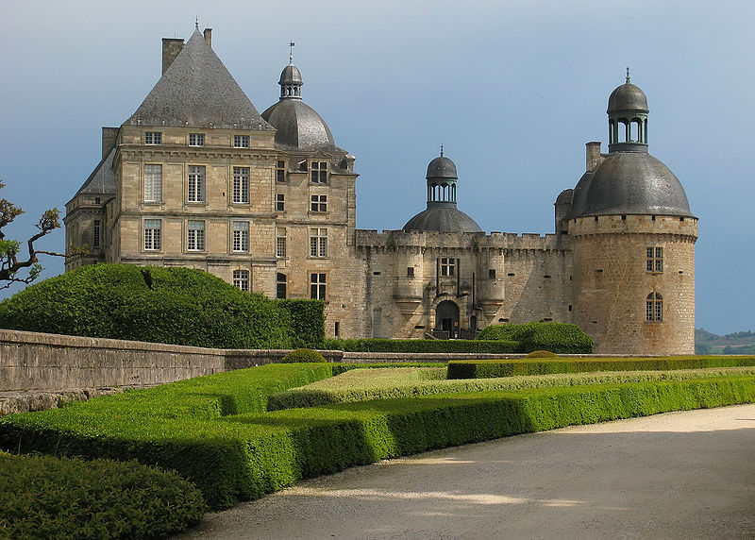

Slide 38
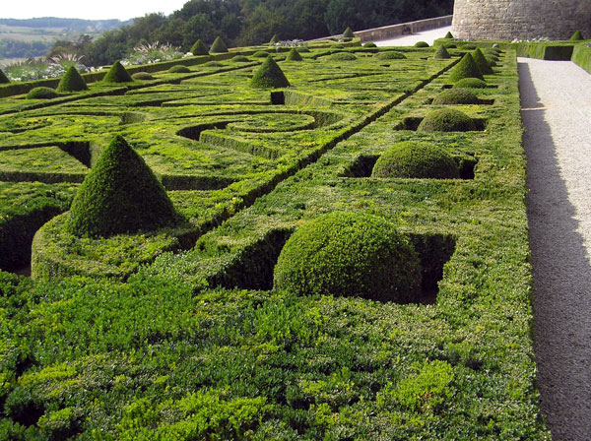
Notes:
Chateau de Hautefort

Slide 39
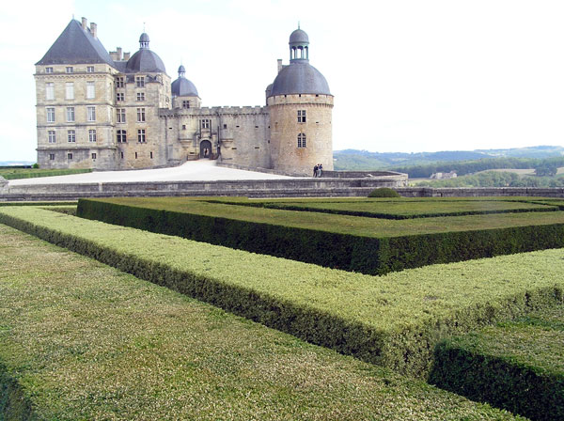
Notes:
Chateau de Hautefort

Slide 40
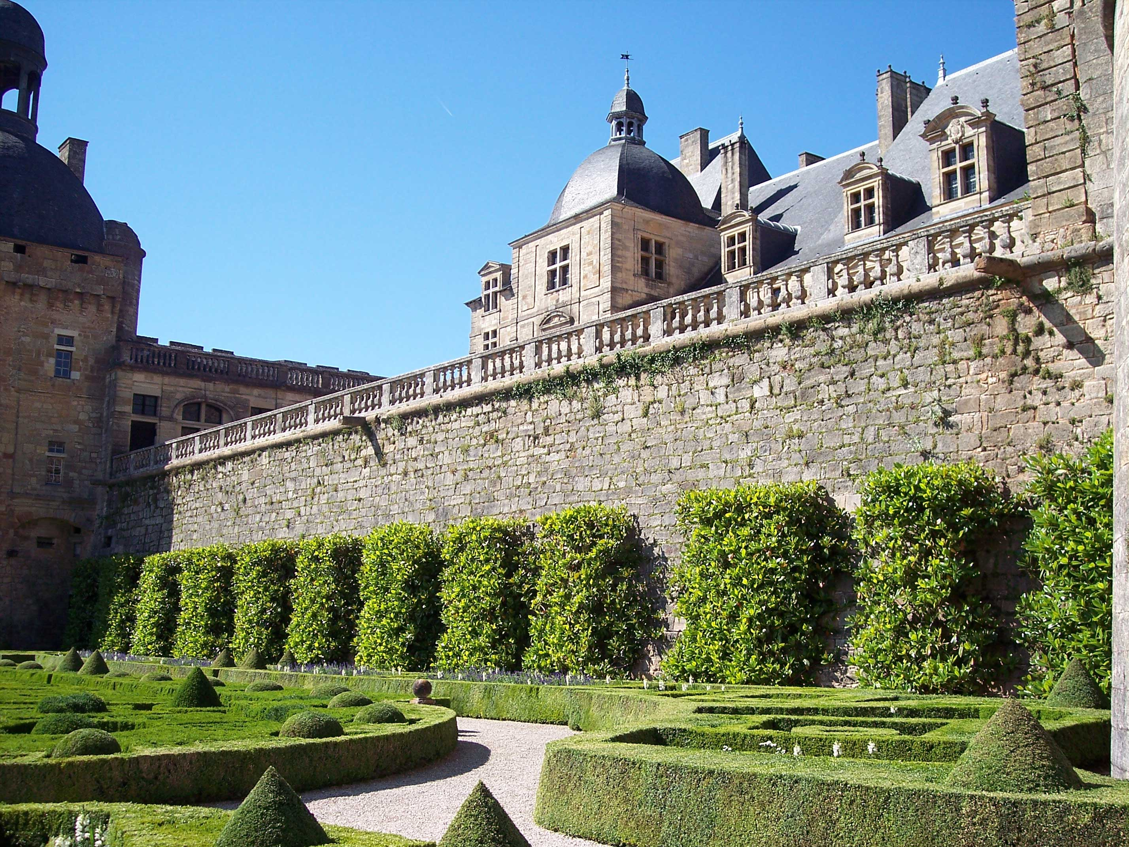
Notes:
Chateau de Hautefort

Slide 41
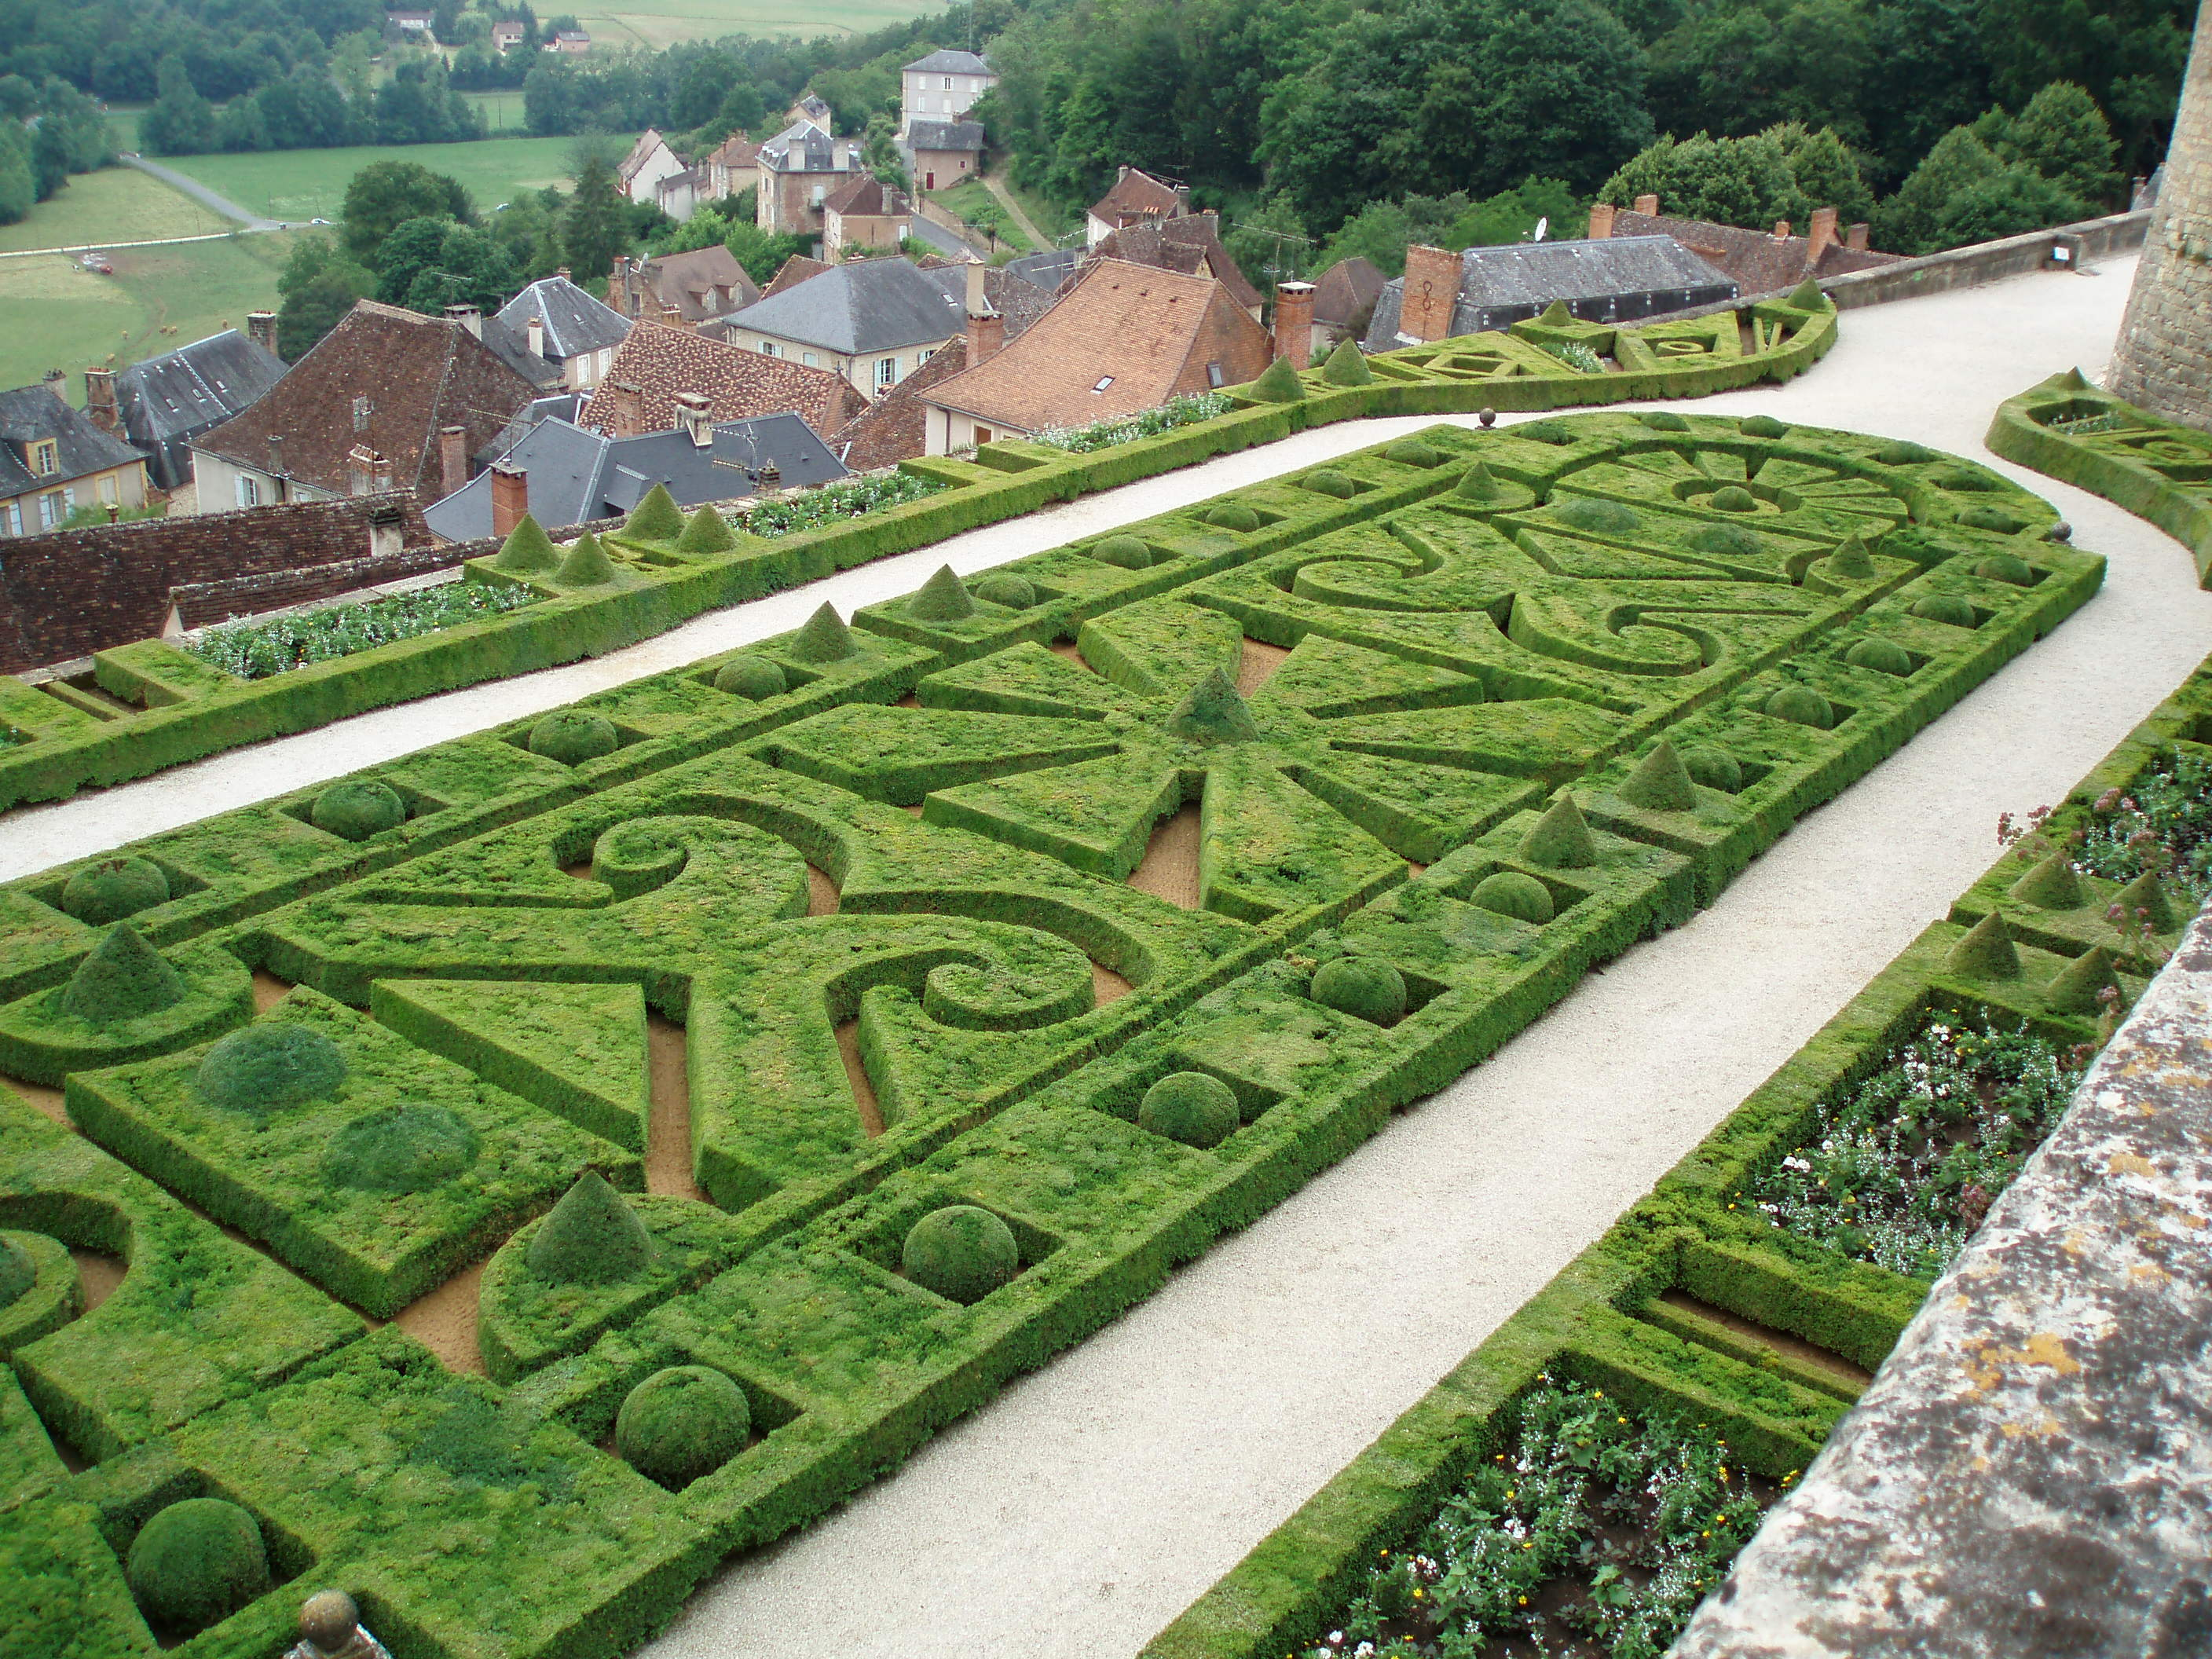
Notes:
Chateau de Huatefort

Slide 42
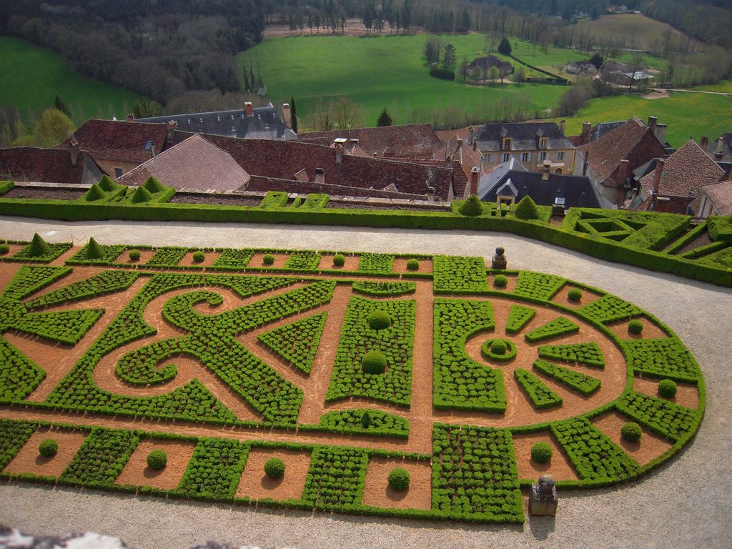
Notes:
Chateau de Hautefort

Slide 43
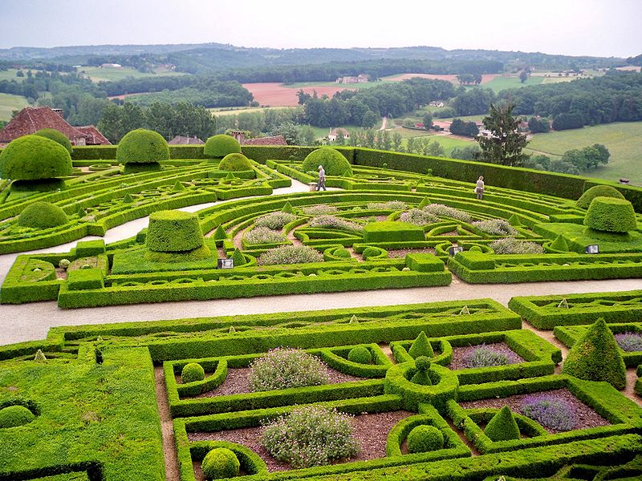
Notes:
Chateau de Hautefort

Slide 44
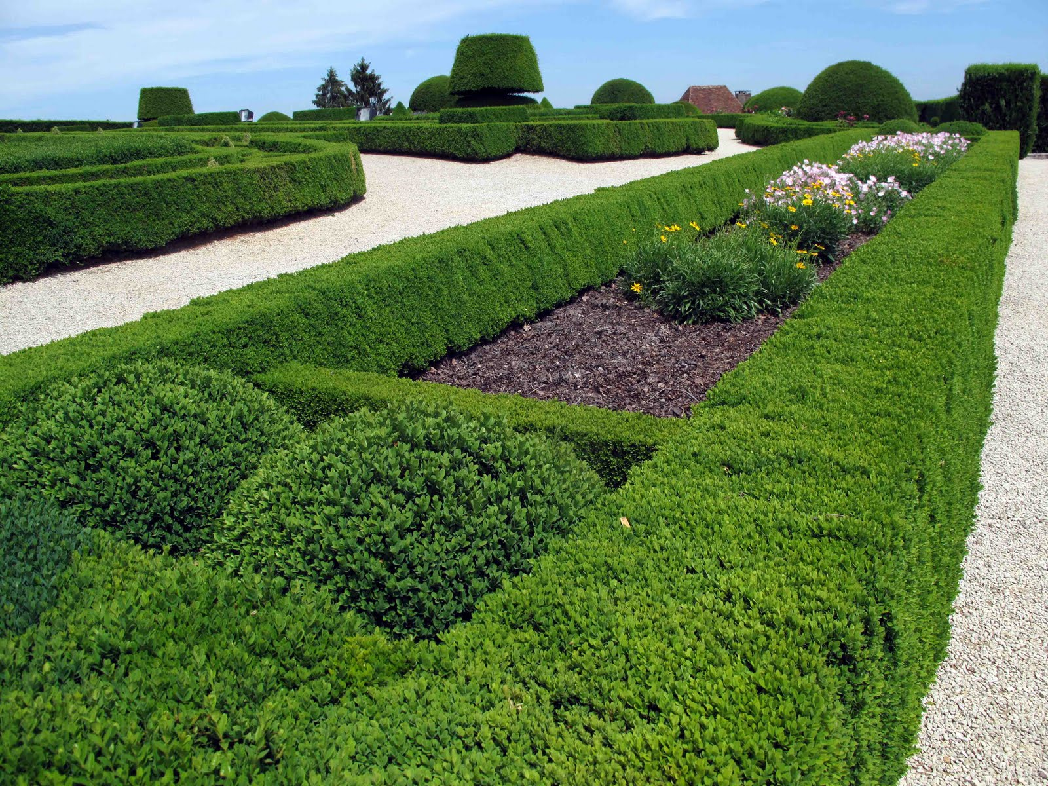
Notes:
Chateau de Hautefort.-Bojes

Slide 45
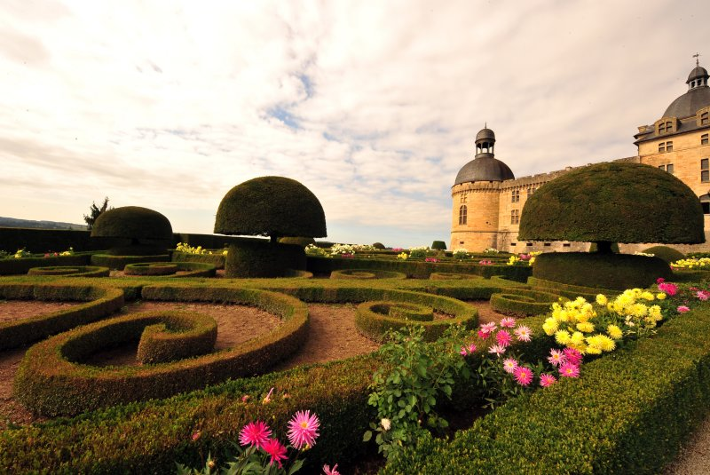
Notes:
Chateau Hautefort.-Dordogne

Slide 46
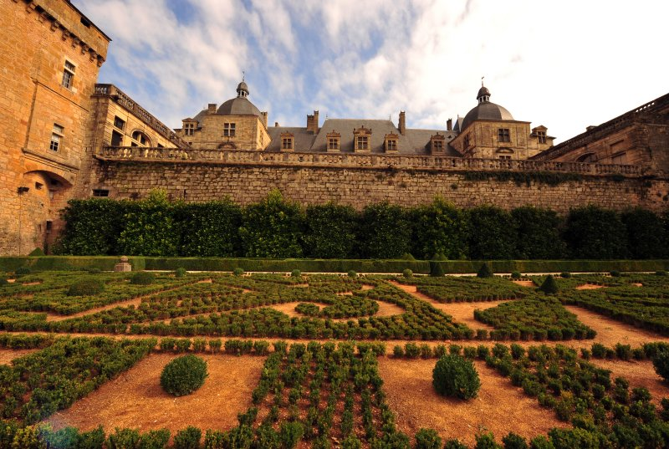
Notes:
Chateau de Hautefort

Slide 47
Chateau d´Hauterive
El Castillo está situado Hauterive Argentré en el departamento de Mayenne
Está sujeto a registro de conformidad con la Monumentos Históricos desde 13 de marzo de 1989.
Cuenta con un castillo y una capilla, las fachadas y los tejados de la filtración, un recinto con un foso y muros de contención , una casa aislada del siglo ^{XVIII,} con una valla del jardín y la torre, y el centro de un pozo, una Madera y avenidas principales del parque.

Slide 48
Los tapices de la gran sala, con las armas de Hautefort son muy hermosas
La capilla fue fundada el 10 abril 1,508 por Thomine de Villiers.
En el jardín hay una pozos monumental y un gran reloj de sol muy complicado, con un pequeño dial móvil completamente degradado
.Todavía había unos 1.940 , cerca del corral, un laberinto de siglo XVIII .

Slide 49
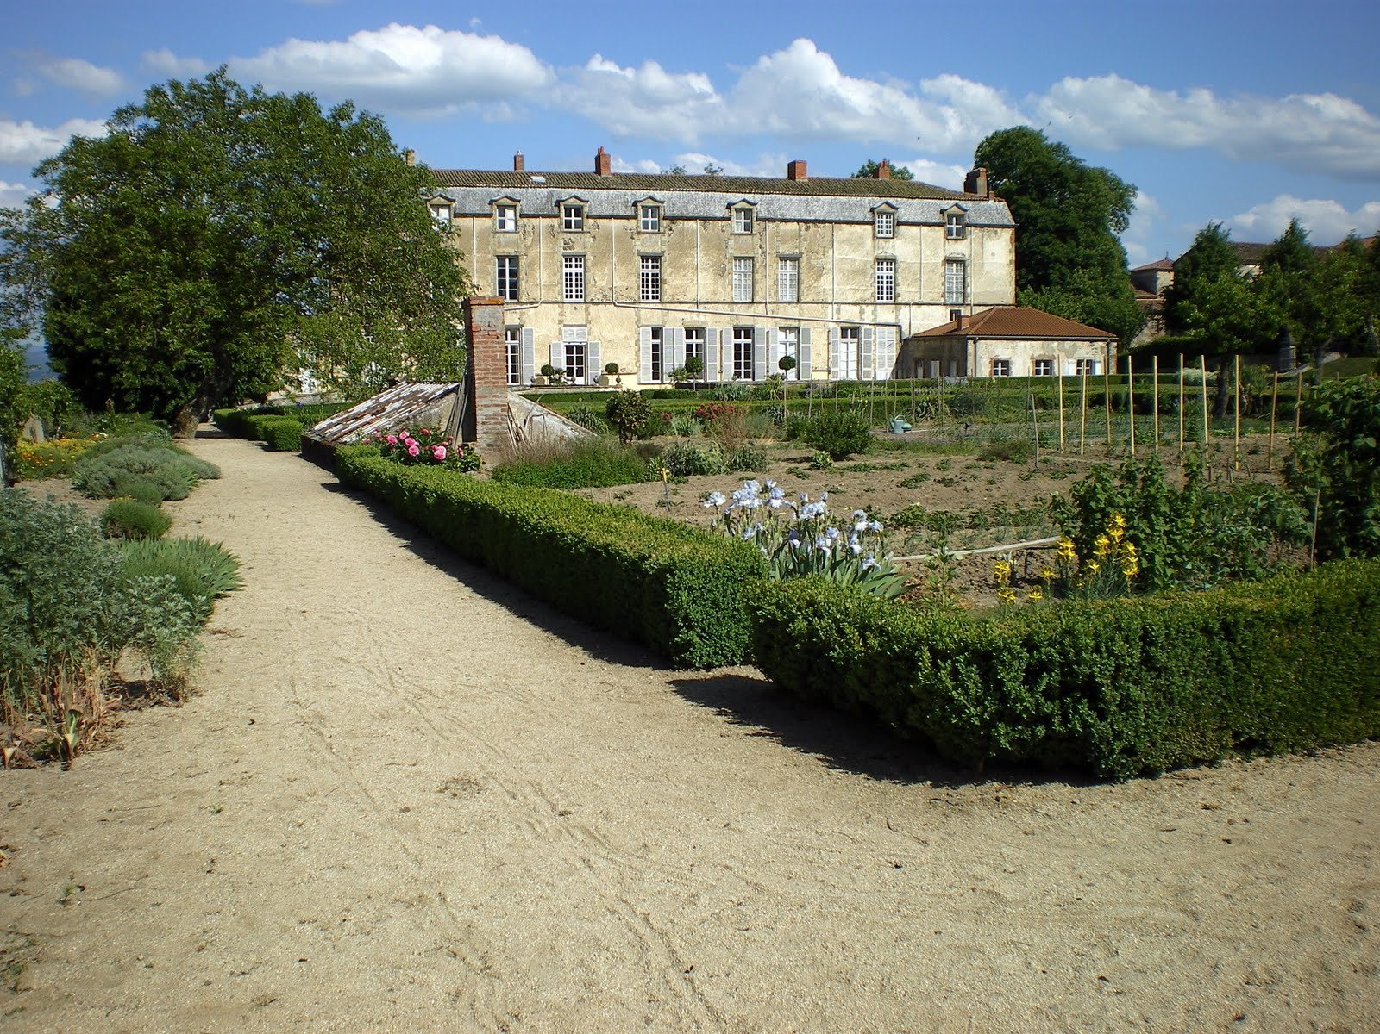
Notes:
Chateau d´Hauterive

Slide 50
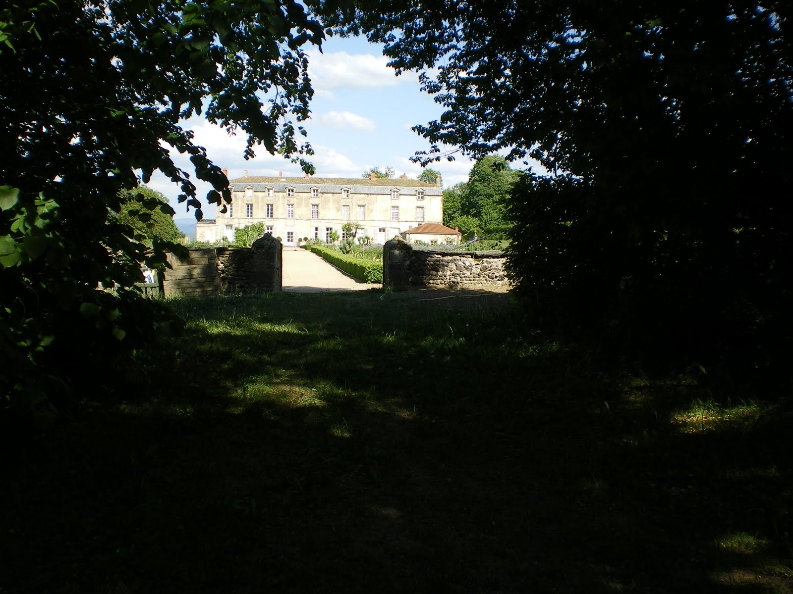
Notes:
Chataeau d´Hauterive

Slide 51
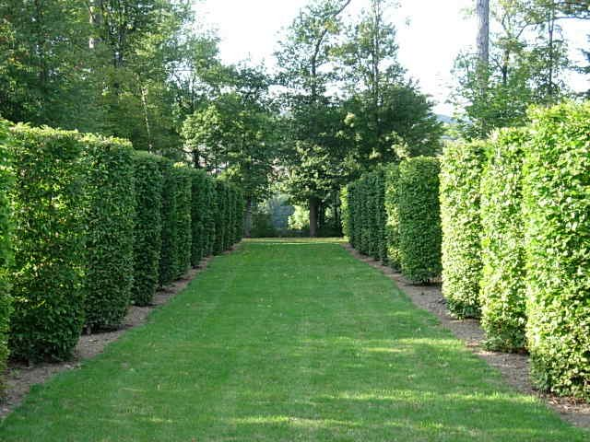
Notes:
Chateau Hauterive

Slide 52
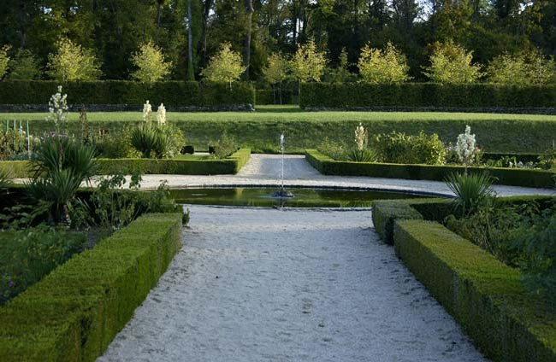
Notes:
Chateau Hauterive

Slide 53
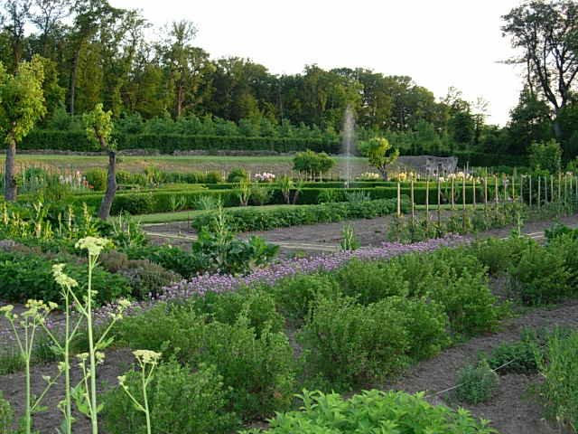
Notes:
Chateau Hauterive.-Potager

Slide 54
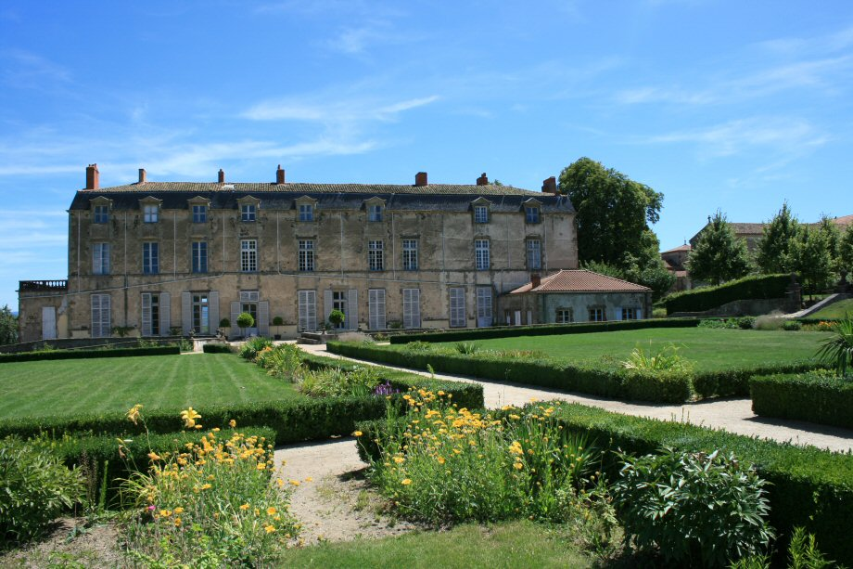
Notes:
Chataeau d´Hauterive

Slide 55
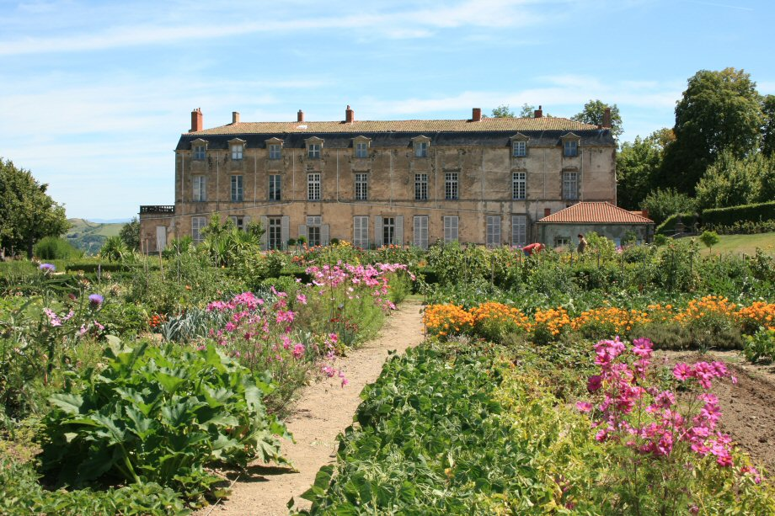
Notes:
Chateau d´Hauterive

Slide 56
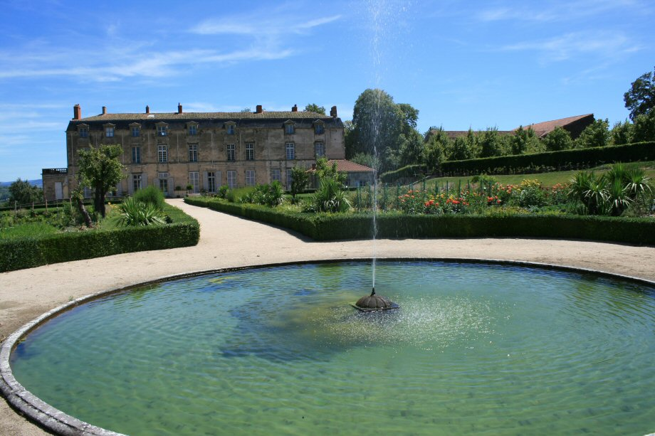
Notes:
Chateau d´Hauterive

Slide 57
Chateau d´Opme
Los jardines están dispuestos en dos terrazas.
Uno, que consiste en un jardín francés, se ordena alrededor de un estanque circular y compartimentado en cuatro cuadrados de césped rodeado de boj.
El otro, recientemente restaurado, se trata en el espíritu de los jardines del Renacimiento.
Se subdivide en cuatro inscribirse cuadrados de frutas jardín de flores que se encuentren en figuras geométricas.
.

Slide 58
En la intersección de dos caminos ortogonales entre la plaza se encuentra una fuente con dos cuencos de fecha 1617 y atribuido a Jacques Androuet De Hoop.
Está decorado con estatuas y columnas y lleva los brazos de Ribeyre familia.

Slide 59

Notes:
Chateau d´Opme

Slide 60

Notes:
Chateau d´Opme

Slide 61

Notes:
Chateau d´Opme

Slide 62
Chateau de Canon
Castillo de Canon es un castillo situado en la ciudad de Mézidon de Canon , en el departamento francés de Calvados , en Normandía .
El castillo es objeto de una clasificación como monumentos históricos desde el 11 junio 1941.
Los jardines del castillo se clasifican jardines notables, gracias a los trece jardines amurallados, que forman el telón de fondo de cientos de variedades de flores y están abiertos a los visitantes.

Slide 63

Notes:
Chateau de Canon

Slide 64

Notes:
Chateau de Canon

Slide 65

Notes:
Chateau Canon

Slide 66
Notes:
Chateau Canon

Slide 67

Notes:
Chateau de Canon

Slide 68

Notes:
Chateau de Canon

Slide 69

Notes:
Chateau de Canon

Slide 70

Notes:
Chateau de Canon

Slide 71

Notes:
Chateau de Canon

Slide 72
Chateau de Chaumont sur Loire
El castillo de Chaumont-sur-Loire, se encuentra a orillas del Loira entre Amboise y Blois , Francia.
Se encuentra en el último río salvaje de Europa , recientemente entró en el Patrimonio Mundial de la Humanidad por la UNESCO .
Es objeto de una clasificación como monumentos históricos por la lista de 1840.
Ahora el castillo de Chaumont-sur-Loire y la Academia Internacional de parques y jardines juntos.

Slide 73
Ellos conforman el Domaine de Chaumont-sur-Loire y programas culturales se convierten en complementarios, el Parque tiene la etiqueta jardín notable.
La Academia Internacional de Parques y Jardines de Chaumont-sur-Loire (CIPJP) y el Centro de Monumentos Nacionales ha decidido poner en común sus recursos para garantizar la gestión y las actividades culturales del castillo de Chaumont-sur-Loire.

Slide 74

Notes:
Chateau Chaumont sur Loire

Slide 75

Notes:
Chaumont sur Loire

Slide 76

Notes:
Chaumont sur Loire

Slide 77

Notes:
Chaumont sur Loire

Slide 78

Notes:
Chaumont sur Loire

Slide 79

Notes:
Chaumont sur Loire

Slide 80

Notes:
Chaumont sur Loire

Slide 81

Notes:
Chaumont sur Loire

Slide 82

Notes:
Chaumont sur Loire

Slide 83

Notes:
Chaumont sur Loire

Slide 84

Notes:
Chaumont sur Loire

Slide 85

Notes:
Chaumont sur Loire

Slide 86

Notes:
Chaumont sur Loire

Slide 87

Notes:
Chaumont sur Loire

Slide 88

Notes:
Chaumont sur Loire

Slide 89

Notes:
Chaumont sur Loire

Slide 90

Notes:
Chaumont sur Loire

Slide 91

Notes:
Chaumont sur Loire

Slide 92

Notes:
Chaumont sur Loire

Slide 93

Notes:
Chaumont sur Loire

Slide 94

Notes:
Chaumont sur Loire

Slide 95

Notes:
Chaumont sur Loire

Slide 96
Chateau de Napoule
El Château de la Napoule es un castillo francés restaurado, situado en Mandelieu-la-Napoule en el Alpes-Marítimos del Departamento de Francia, es clasificado como un monumento histórico desde 1993, y los jardines son enumerados por el Ministerio francés de Cultura, entre los jardines más notables de Francia .
Cuando el Clews adquirió el castillo, el parque había árboles de cedro y eucalipto, y había sido abandonado durante años. Marie Clews comenzó la restauración de los jardines.

Slide 97
El parque del castillo, hoy tiene elementos de un jardín a la francesa y de un jardín paisajístico Inglés , con un callejón de cola, las cuencas, las perspectivas y vistas al mar.
Además, hay tres jardines más pequeños en el estilo italiano: el Jardín de la Mancha junto a la Torre de La Mancha, en cuál de los Clanes familiares tienen situado el mausoleo, las terrazas con vistas a la bahía de Cannes , que se plantan con cipreses, setos y romero, y el jardín secreto, en un rincón de las paredes con ventanas mirando al mar, con un veneciano y en el centro.

Slide 98

Notes:
Chateau de la Napoule

Slide 99

Notes:
Chateau de la Napoule

Slide 100

Notes:
Chateau de Napoule

Slide 101
Chateau de Losse
Los jardines fueron etiquetados como "jardín notable" en 2004.
Este sitio magnífico con vistas al río ha sido incluido desde 1932 y se puede visitar en el ocio en el placer de todos.
La sala verde, diseñado de tal forma hasta el siglo XVII, están rodeados de corredores que dictan un laberinto para las empresas. Ventanas que se abren en los caminos de los setos de encerrar las flores y los diversos ángulos del castillo.
Un balcón desde el siglo XVI con vistas a la hermosa vista del río aguas abajo.

Slide 102

Notes:
Chateau de Losse

Slide 103

Notes:
Chateau de Losse

Slide 104


Notes:
Chateau de Losse

Slide 105

Notes:
Chateau de Losse

Slide 106

Notes:
Chateau de Losse

Slide 107

Notes:
Chateau de Losse

Slide 108

Notes:
Chateau de Losse

Slide 109

Notes:
Chateau de Losse

Slide 110

Notes:
Chateau de Losse

Slide 111

Notes:
Chateau de Losse

Slide 112


Notes:
Chateau de Losse

Slide 113

Notes:
Chateau Rezise

Slide 114
Chateau de Bouges
El Château de Bouges es una mansión del siglo XVIII en la ciudad de Bouges-le-Château , en el departamento Indre de Francia, en el valle del Loira .
Esta clasificado como un monumento Histórico y los jardines son enumerados por el Ministerio de Cultura como uno de los jardines más notables de Francia .
El castillo y los jardines están abiertos al público.
El castillo cuenta con un parque de ochenta hectáreas, que incluyen un jardín de paisaje, un jardín botánico, un jardín de flores creado en 1920, grandes invernaderos, y un jardín francés formal.

Slide 115

Notes:
Chateau de Bouges

Slide 116

Notes:
Chateau de Bouges

Slide 117

Notes:
Chateau de Bouges

Slide 118

Notes:
Chateau de Breteuil

Slide 119
Ville de Noilles.-Jardin cubista
El jardín de Villa Noailles fue diseñado por el, armenio Guevrekian Gabriel y ha sido restaurada.
Es triangular en planta y, uno de los mejores ejemplos de la influencia del Art Deco de ideas en el diseño de jardín
El Paris Expo 1925 incluyó un jardín de agua y luz diseñada por Gabriel Guevrekian y que le llevó a ser el encargado de diseñar el jardín de Villa de Charles de Noailles sobre la Costa Azul.

Slide 120
El jardín Guevrekian está en una parcela triangular, fortuitamente adecuados para una composición de estilo Art Deco.
Tiene un patrón decorativo de parterres cuadrados, triángulos pavimentados, las paredes de la losa y plantas globulares

Slide 121

Notes:
Cubist Garden.-Ville de Noailles

Slide 122


Notes:
Ville de Noailles

Slide 123

Notes:
Ville de Noailles

Slide 124



Notes:
Noailles

Slide 125
Domaine de Villarceaux
El Domaine de Villarceaux es un castillo francés, jardín acuático y un parque ubicado en la comuna de Chaussy en el Val d'Oise Departamento de Francia, 65 kilómetros al noroeste de París.
El Domaine es actualmente administrado por el Consejo Regional de la 'Isla de Francia durante 99 años, en un acuerdo con los propietarios de los dominios, la Fondation Charles Léopold Mayer.

Slide 126
El parque contiene una casa solariega del siglo XVI y un castillo en el estilo de Luis XV del siglo XVIII.
Los jardines se clasifican entre los jardines más notables de Francia
Los jardines contienen una característica ornamental del siglo XVIII llamada vertugadin (spa: guardainfante), siguiendo el modelo del siglo XVIII, rodeado de estatuas traídas de Italia.

Slide 127

Notes:
Domaine de Villarceaux

Slide 128

Notes:
Domaine de Villarceaux

Slide 129

Notes:
Domaine de Villarceaux

Slide 130

Notes:
Domaine de Villarceaux

Slide 131

Notes:
Chateau de Villarceaux

Slide 132

Notes:
Domaine de Villarceaux

Slide 133

Notes:
Domaine de Villarceaux

Slide 134

Notes:
Domaine de Villarceaux

Slide 135

Notes:
Domaine de Villarceaux

Slide 136

Notes:
Domaine de Villarceaux.-Entrada

Slide 137

Notes:
Domaine de Villarceaux

Slide 138
Jardins Fontana Rosa
Fontana Rosa, jardín francés de estilo Belle Époque situado en Mentón, Alpes Marítimos.
Lo fue creando desde 1922 el escritor Vicente Blasco Ibáñez (1869-1928) y fue donde se instaló con su segunda esposa, Elena y donde falleció.
Este jardín de cerámicas españolas y mentonesas está situado en la avenue Blasco-Ibanez, cerca de la estación de Garavan y fue declarado monumento histórico en 1990.

Slide 139
También llamado "Le Jardin des Romanciers" (El Jardín de los Novelistas), fue frecuentado por personajes como Jean Cocteau,Blasco Ibañez escribió gran parte de su obra Mare Nostrum, adaptada al cine en 1926.
El jardín de inspiración andaluza y arabo-persa cuenta con especies tales como Ficus macrophylla, Araucaria heterophylla, palmeras, bananos o rosales olorosos y es un homenaje a los escritores favoritos de Blasco Ibáñez : Cervantes, Dickens, Shakespeare u Honoré de Balzac, cuyos bustos aparecen en la puerta de la propiedad y a quienes se dedican varias fuentes y rotondas.

Slide 140
Sus edificios principales son una casita sobreelevada con cerámicas policromadas, en donde se encuentra la biblioteca y una sala de proyección cinematográfica personal, y otra casa principal (Villa Emilia) en la parte baja que data del siglo XIX.
El conjunto arquitectónico se compone además de un acuario, de una columnata y de bancos curvados, de una pérgola de hormigón, de pilares, floreros, bancos revestidos de cerámica dispuestos en torno a la casa principal y una gran pérgola redonda de acero recubriendo una gran escalera en el centro de la propiedad.

Slide 141

Notes:
Jardins Fontana Rosa.-Blasco Ibañez

Slide 142


Notes:
Jardins Fontana Rosa

Slide 143

Notes:
Jardins Fontana Rosa

Slide 144

Notes:
Jardins Fontana Rosa

Slide 145

Notes:
Fontana Rosa

Slide 146

Notes:
Fontana Rosa

Slide 147

Notes:
Fontana Rosa

Slide 148

Notes:
Fontana Rosa

Slide 149

Notes:
Fontana Rosa

Slide 150


Slide 151

Notes:
Fontana Rosa

Slide 152

Notes:
Fontana Rosa

